Slide 1
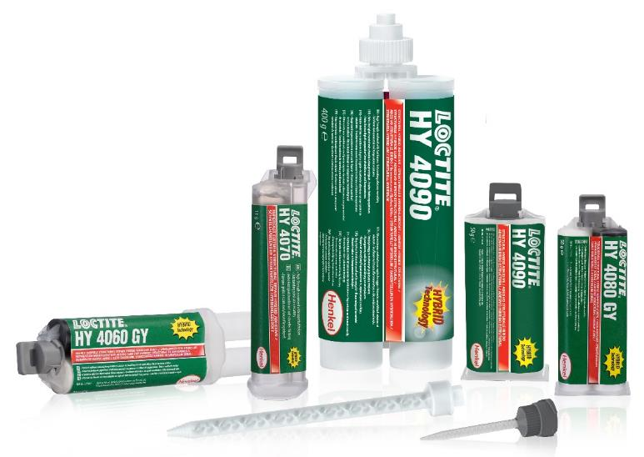
Adhesivos Estructurales Universales LOCTITE
La futura generación de adhesivos universales con tecnología híbrida patentada

Slide 2
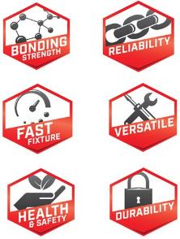
La Tecnología Híbrida PATENTADA Crea Adhesivos Universales
Excelente capacidad de adhesión en materiales diferentes:
Flexibilidad a la hora de realizar diseños
Procesos de producción más sencillos
Simplificación de la selección de productos tanto para fabricación como para mantenimiento y reparación
Fijación rápida para aumentar la producción o minimizar los tiempos de parada
Incremento de la fiabilidad y de la durabilidad de la aplicación o la reparación
Propiedades de salud y seguridad mejoradas, lo que beneficia a los usuarios

Slide 3
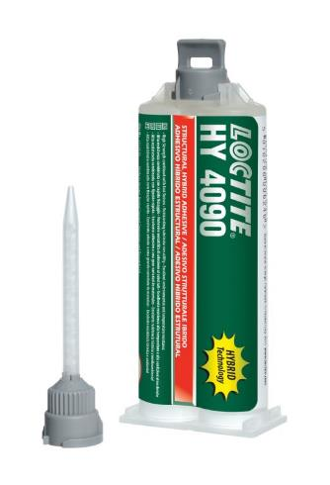
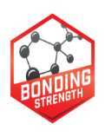
LOCTITE HY 4090
Adhesivos Estructurales Tenaces y Versátiles
La mayor combinación de características esenciales en un solo producto:
Adecuado para una gran variedad de sustratos, incluidos metales, la mayoría de plásticos y cauchos
Curado rápido
Buena resistencia química, térmica y a la humedad
Aplicación a bajas temperaturas
Algunas de las múltiples posibilidades de aplicación son:
Adhesión de carteles
Sellado y adhesión de accesorios LED de iluminación
Aplicaciones en altavoces, que necesitan resistir vibraciones
Y un infinito etc…

Slide 4
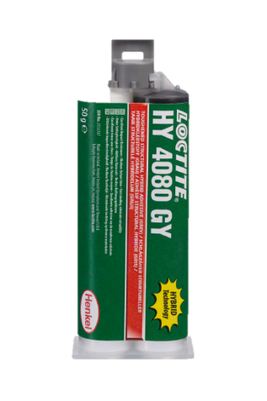
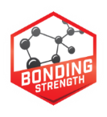
LOCTITE HY 4080 GY
Adhesivo Estructural Tenaz y Versátil
Adhesivo Estructural con gran resistencia a impactos
Adecuado para una gran variedad de sustratos, incluidos metales, la mayoría de plásticos y cauchos
Tiempo medio de fijación medio (~10 min)
Desarrollo rápido de la resistencia (curado completo en < 24 horas)
Excelente resistencia a cargas de impacto
Propiedades mejoradas de Salud y Seguridad
Alto rendimiento incluso en uniones con grandes holguras
Formulación gris para indicar la mezcla
Objetivos Principales:
Clientes nuevos o insatisfechos con los resultados de sus aplicaciones
Clientes que quieren añadir a sus procesos las ventajas de trabajar con productos con propiedades mejoradas en Salud y Seguridad
Es el sustituto ideal para los adhesivos estructurales bicomponentes de MMA y Acrílicos

Slide 5
LOCTITE HY 4060 GY
Adhesivo 5 minutos para reparaciones, duradero
El adhesivo de uso general para realizar reparaciones duraderas en una gran variedad de sustratos
Es el sustituto ideal de los epoxis bicomponentes de 5 minutos tradicionales
Rápido, tiempo de fijación 5 minutos
Excelente para la unión de la mayoría de sustratos, incluidos metales, la mayoría de los plásticos y cauchos
Se puede mecanizar en metales
Buena capacidad de relleno de holguras, hasta 5 mm
Buena resistencia química, térmica y a la humedad
Formulación gris para indicar la mezcla

Slide 6
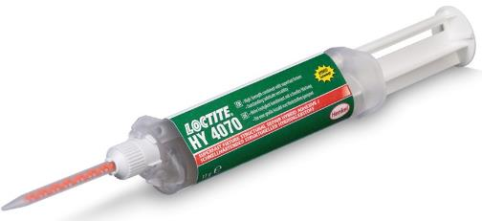
LOCTITE HY 4070
Ultrarrápido, Adhesivo Universal para Reparaciones
Nueva Oportunidad: Adhesivo para reparaciones rápidas, imprescindible en las cajas de herramientas porque sirve prácticamente para cualquier aplicación
< 60 segundos de tiempo de fijación
Excelente para la unión de la mayoría de sustratos, incluidos metales, la mayoría de los plásticos y cauchos
Excelente capacidad de relleno de holguras, hasta 5 mm
Desarrollo rápido de la resistencia (curado completo en <24 horas)
Buena resistencia química, térmica y a la humedad
Comparado con LOCTITE 3090, ofrece adhesión a metales mejorada y mayor resistencia térmica
Completa la cartera de productos LOCTITE para Mantenimiento y Reparación

Slide 7
Adhesivos Estructurales Universales LOCTITE Línea de Productos
 | Posición | Producto | Color | Ratio | Tiempo de aplicación | Tiempo de fijación | Capacidades | Equipos
Fabricación | Adhesivo universal, rápido y versátil | HY 4090 | Opaco | 1:1 | 5-10 min | Sin Holgura: 3-4 min 1 mm: 4-6 min | 50 ml, 400 ml, 18 kg | Dosificador / precisa una boquilla
 | Adhesivo estructural tenaz y versátil | HY 4080 GY | Gris | 1:1 | 5-10 min | Sin Holgura: 9-10 min 1 mm: 13-15 min | 50 ml, 400 ml | Dosificador / precisa una boquilla
Reparación | Ultrarrápido, adhesivo universal para reparaciones | HY 4070 | Semi-trans-parente | 10:1 | < 5 min | Sin Holgura: < 60 s 1 mm: 4-6 min | 10 ml | En envase listo para usar
 | Adhesivo 5 minutos para reparaciones, duradero | HY 4060 GY | gris | 1:1 | 5-10 min | Sin Holgura: 3-4 min 1 mm: 4-6 min | 25 ml | En envase listo para usar
Notes:
Una línea de productos para satisfacer la mayoría de las necesidades del cliente

Slide 8
Ejemplos de aplicaciones
LOCTITE HY 4090 – Fabricante de carteles - Adhesión de acero inoxidable a plástico
LOCTITE HY 4080 GY: Adhesión estructural de puertas correderas

Slide 9
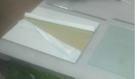
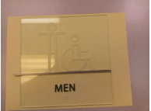
LOCTITE HY 4090 – Fabricante de carteles Adhesión de acero inoxidable a plástico
DESAFÍO
El montaje se hacía utilizando cinta adhesiva de doble cara, lo que ralentizaba la producción.
La adhesión de la cinta al material de PMMA es pobre y la pérdida de los adornos hacía que los clientes estuvieran descontentos.
Además, que la cinta se viese restaba buen aspecto estético a las piezas acabadas.
SOLUCIÓN
LOCTITE 4090
Se adhiere a mano un adorno de acero inoxidable a la pieza de plástico, aplicando el adhesivo en una ranura hecha ex profeso.
BENEFICIOS
El producto se aplica fácilmente y el tiempo de fijación es muy corto, lo que reduce la cantidad de trabajo y el tiempo de montaje.
La resistencia de adhesión de LOCTITE HY 4090 hace que los adornos se mantengan, evitando la insatisfacción que antes tenían los clientes.
Se eliminan los problemas estéticos, pues la unión es incolora y el adhesivo no produce empañamiento.
Henkel recomienda que antes de realizar una nueva aplicación, los productos se ensayen para asegurar que cumplen o superan los requisitos de la operación.
Notes:
Caso práctico de aplicación para uso externo.

Slide 10
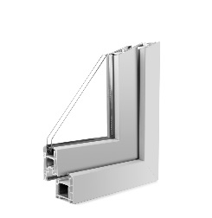
HY 4080 GY: Adhesión estructural de puertas correderas
Situación
Requisitos / Desafíos
Fabricante de puertas, ventanas y cabinas de ducha: adhesión de una ventana al marco
Sustrato: policarbonato a aluminio aislado eléctricamente
Aplicación manual
Buena adhesión a policarbonato y a metales revestidos
Alta resistencia ambiental (agua) + alta resistencia a impactos
Curado rápido
De fácil aplicación
Por su aplicación manual, el producto debe tener buenas características de Salud y Seguridad y bajo olor
Soluciones
LOCTITE HY 4080 GY
Limpieza previa: LOCTITE SF 7063
Ventajas
Procesamiento rápido
Manipulación fácil y segura
Unión de alta fiabilidad -> producto final de alta durabilidad

